Slide 1



Новая система лицензирования Avaya Aura.
3 ноября 2014
Павел Белкин
Системный инженер
Belkin_p@rrc.ru

Slide 2
Что было до 3 ноября 2014
Included
ala carte
Included if CMEE entitlement
License | Standard Edition | Enterprise Edition | Foundation Suite (New) | Mobility Suite (New) | Collaboration Suite (New)
Avaya Aura CM, System Manager
Avaya Aura IM/Presence
Avaya Aura Session Manager
Survivability (LSP, Survivable Core)
Communication Manager Messaging (basic VM)
one-X Communicator
one-X Mobile with Client Enablement Services
Extension to Cellular
Desktop Video
Flare PC / one-X Communicator Mac
Microsoft Lync Desktop Integration w/ACA | NA | NA
Flare iPad
Avaya Aura Messaging
SBCE & Remote Access
Avaya Aura Conferencing
Scopia Desktop & Mobile | NA | NA | NA | NA
Analog License Available for $40/user

Slide 3
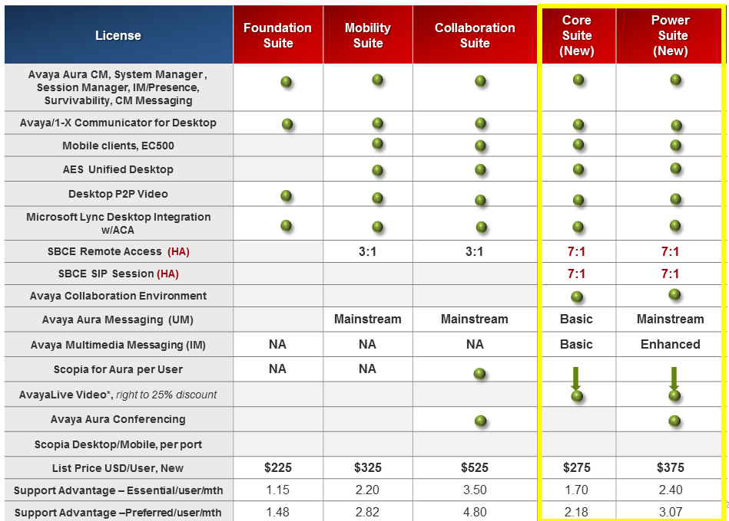
Что стало сейчас
Included
ala carte

Slide 4
Avaya Aura Messaging
Two feature levels – on a per user basis
Basic: Voice Messaging
  Call answering
  User Preferences web pages
  Any storage destination
Mainstream: Unified Messaging
  All ‘Basic’ capabilities plus:
  Reach Me
  Notify Me
  Fax
  Speech-based features including speech auto-attendant
  Messaging Web Access

Slide 5
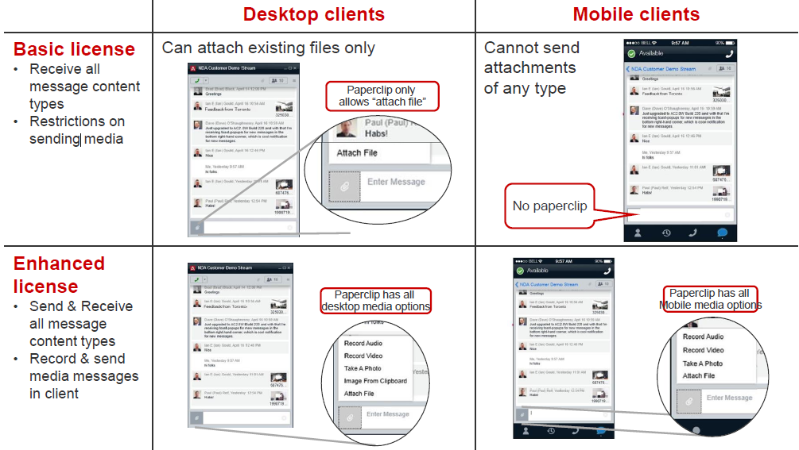
Multimedia Messaging
Users can simultaneously access their messages from any AMM-enabled UC client

Slide 6
AvayaLive Video
Облачный сервис видеоконференций.
На каждые 25 абонентских лицензий дается право приобрести лицензию ALV на одну виртуальную комнату со скидкой 25%.
Т.е. ста абонентским лицензиям соответствует одна виртуальная комната на 25 портов. Но приобрести так нельзя! Только хвастаться перед конкурентами! ☺
С 10 ноября можно приобрести в США, по всему миру будет позже.
Возможности виртуальной комнаты:
  Up to 25 participants per meeting room
  Call-in via PSTN Audio or simply use VoIP over desktop
  Clear video supporting up to 1080p Video (dependency on the endpoint used)
  Moderator feature
  Flexibility to use windows Desktop, Mobile (iOS and Android)
  Easy meeting scheduling via Outlook plug-in
  Enhance existing video investment with Room System connectivity
  Lecture mode, Stop camera video, Mute/un-mute participants.

Slide 7
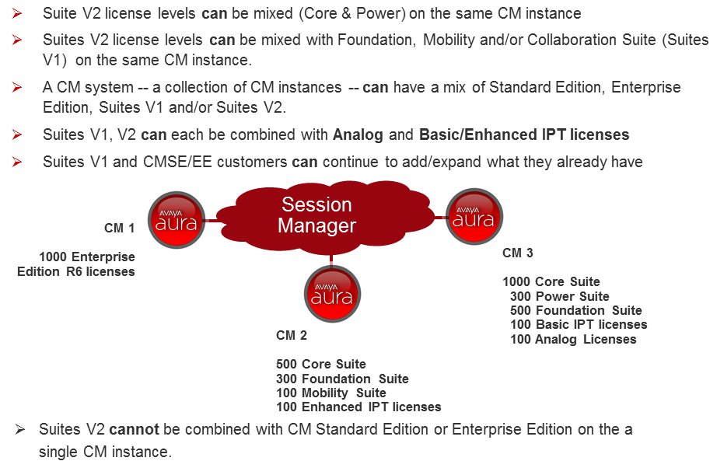
Правила смешивания лицензий

Slide 8
Приятные новости
Foundation Suite доступен к заказу для новых систем и для апгрейда до него вплоть до 12 января 2015
Mobility и Collaboration Suite можно конфигурировать, но с паролем и подтверждением из Аваи. Т.е. потребуется запрос в Аваю с объяснением ситуации.
Аналоговые и IPT лицензии продолжают отгружаться по 40$ APL

Slide 9
Правила апгрейда с
Suite v.1, SE и EE на Suite v.2
Suite Pricing | Core Suite | Power Suite
Foundation Suite with UA | $25 | $80
Foundation Suite w/o UA | $50 | $130
Mobility Suite with UA (c 01.12.2014) | $0 | $40
Mobility Suite w/o UA (c 01.12.2014) | $0 | $50
Collaboration Suite (c 01.12.2014) | n/a | $0
R6x Standard Edition with UA | $25 | $80
R6x Standard Edition w/o UA | $85 | $165
R6x Enterprise Edition with UA | $25 | $80
R6x Enterprise Edition w/o UA | $50 | $130
R5x and below Standard Edition with UA | $25 | $80
R5x and below Standard Edition w/o UA | $85 | $165
R5x and below Enterprise Edition with UA | $25 | $80
R5x and below Enterprise Edition w/o UA | $50 | $165
UA = Upgrade Advantage

Slide 10
Как нам с этим жить дальше?
Аналоговые лицензии $40 APL
  Обязательно приобретать с аналоговыми абонентскими портами.
IPT лицензии
  Basic $40 APL
    Обязательно приобретать вместе с 1603-I ($124+$10), 1603sw-I ($169+$10) (H.323 only), E129 ($69) (SIP) или IPO Analog Terminal Adaptor
  Enhanced $125 APL
    Обязательно приобретать вместе с 9601 ($223) (SIP)
  Не менее 100 лицензий в заказе.
  Suite лицензии не менее 20% от общего количества Suite+Analog+IPT в системе .

Slide 11
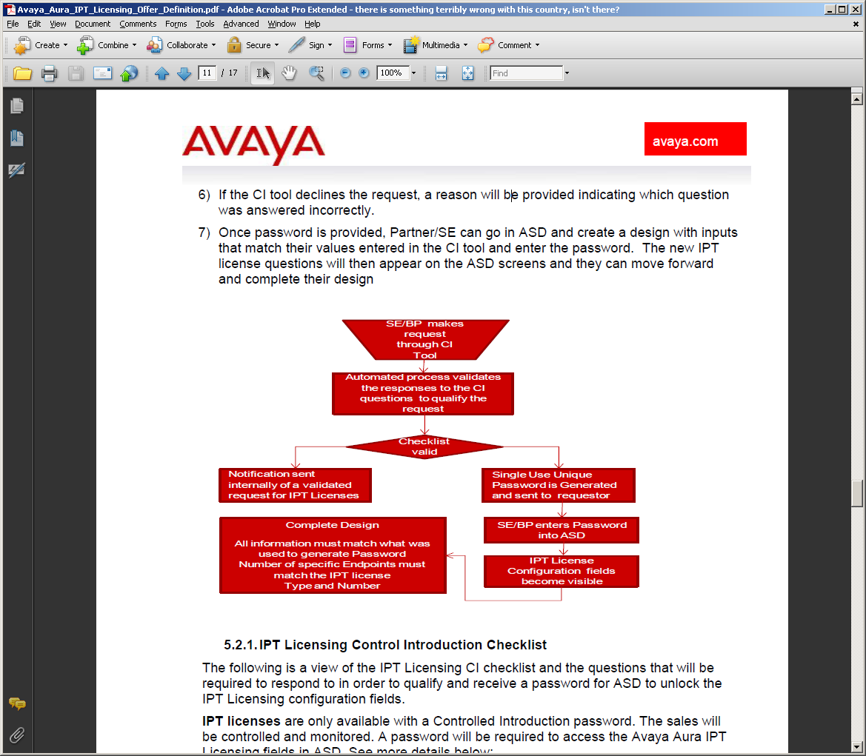
Но не всё так просто ☹
IPT лицензии в статусе Controlled Introduction. Это означает, что Авая контролирует отгрузки этих лицензий.
При составлении спецификации и выставлении КП нужен пароль для ASD.
Пароль выдает сама Авая для каждой конкретной системы.
Получить пароль партнер может самостоятельно или через дистрибьютора в «CI Tool».
Для получения пароля нужно «закрепить» проект
https://partner.avaya.com/apps/grip/ci/ci.asp

Slide 12
Как правильно запросить КП
Если получили пароль самостоятельно или через другого дистрибьютора, то
  Его необходимо выслать вместе с запросом на КП и ответами на вопросы 7-11 анкеты.
  Или приложить готовый RQT-файл.
Если пароля нет, то необходимо выслать информацию на английском языке для его получения.
Ждать и молиться…

Slide 13
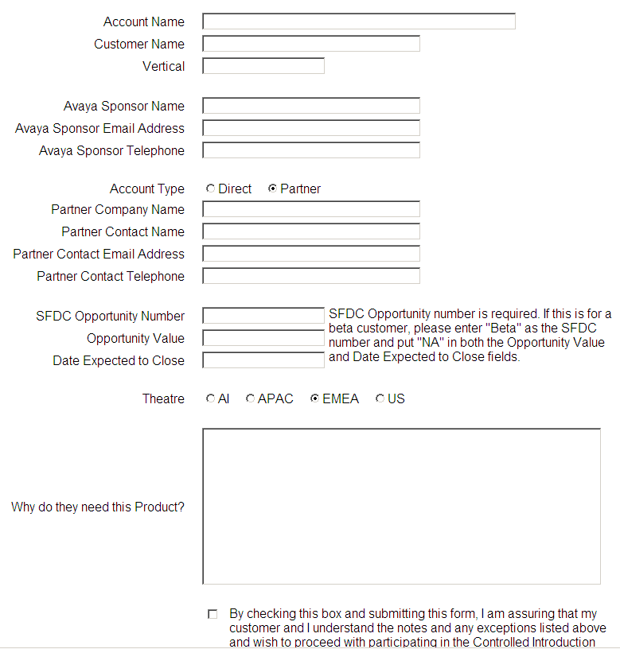
Как заполнить анкету 1 of 2
Название конечника
Область деятельности
Менеджер в Авае
Так не писать!
Номер сделки в Авае. Присваивается при регистрации/закреплении проекта

Slide 14
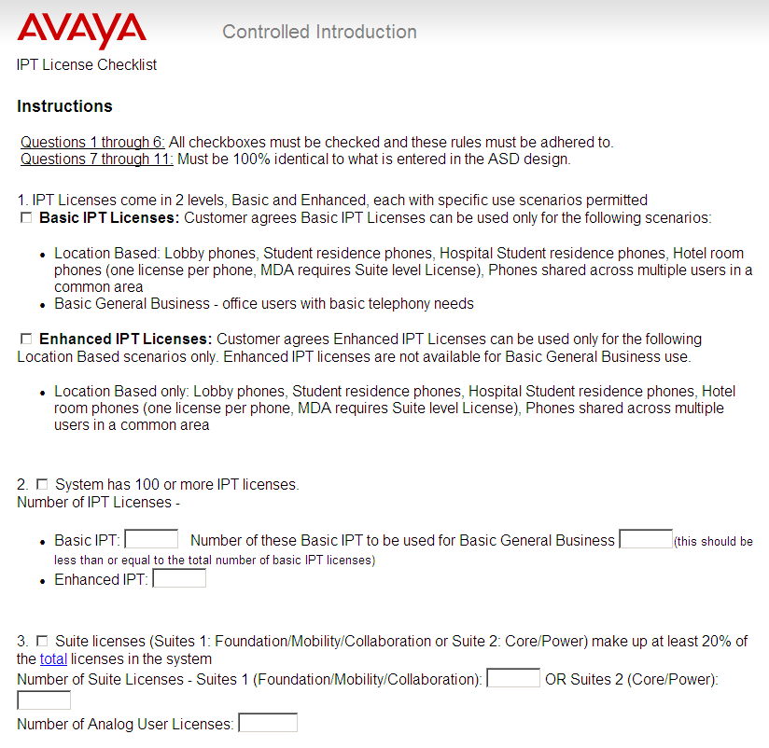
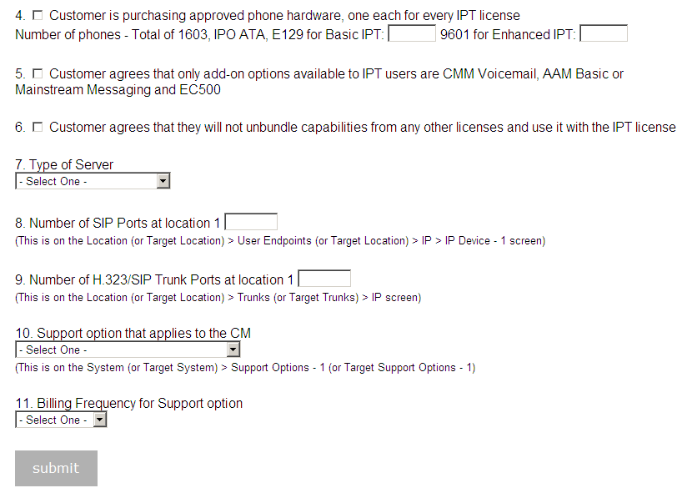
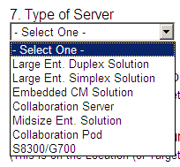
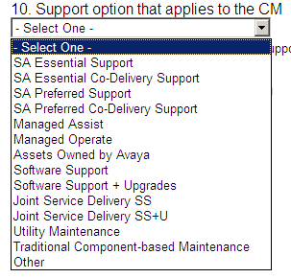
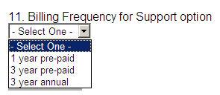
Как заполнить анкету 2 of 2
Вопросы для ASD

Slide 15
Информация необходимая для получения пароля на IPT
Всё на английском языке. Все пункты обязательны.
Название конечника и область деятельности. ShipTo
LinkID партнера
Почему конечник хочет использовать IPT лицензии (1-2 предложения)
При расширении системы:
  Количество Basic и Enhanced лицензий в системе на текущий момент.
  Количество аналоговых лицензий
  Количество Suite лицензий и их версия (v.1/v.2)
Необходимое количество новых Basic и Enhanced лицензий
Планируемый или существующий тип сервера (см. предыдущий слайд)
Количество SIP абонентов (только новых)
Планируемый или существующий тип техподдержки и срок на 1 или 3 года. (см. предыдущий слайд)

Slide 16
итого
Повышение цен неприятно, но дает конкурентное преимущество в функциональности.
  Мультимедийные сообщения это замена ICQ и Skype, но внутри корпорации, что повышает безопасность и делает компанию независимой от надежности внешних бесплатных сервисов.
  LiveVideo позволяет пользоваться видеоконференциями без затрат на оборудование и обслуживание.
  EC500 – распараллеливание офисного телефона и сотового.
  Видеозвонки Р2Р могут совершать все абоненты без дополнительных лицензий.
Знать свой LinkID и ShipTo конечника обязательно! Теперь это используется всегда и везде. Ведите базу своих заказчиков.
Без LinkID и ShipTo невозможно зарегистрировать сделку в Авае.
Процедура получения IPT в общем совершенно не сложна, а денег экономит до $23 500 APL на каждые 100 абонентов.
Экономить так экономить! Напоминаю что на DECT абонентские лицензии не нужны.

Slide 17

Thank You

